Slide 1
Развитие детей через игры и упражнения, требующие творческого подхода, логического мышления и ориентирующие детей на поиск и самостоятельные открытия

Slide 2
«Научные понятия не усваиваются и
не заучиваются ребенком, не берутся памятью, а возникают и складываются с помощью напряжения всей активности
его собственной мысли.»
А.С. Выгодский.

Slide 3
Сравнение – относительно простая логическая операция, но требующий концентрации внимания. Она заключается в установлении сходства или различия предметов по признакам. Игры: «Сравни картинки и найди отличия», «Сравни два предмета и покажи сходства», «Найди общее и покажи». Анализ – логический прием, заключающийся в разделении предмета на отдельные части. Анализ проводится для выделения признаков, характеризующих данный предмет или группу предметов. Например, «Назови части предмета» (посуды, мебели, транспорта), «Найди выделенный фрагмент», «Найди каждой картинке соответствующую половинку».
Краткая характеристика логических операций, доступных для детей среднего возраста.

Slide 4
Синтез – можно охарактеризовать как мысленное соединение частей предмета в единое целое с учетом их правильного расположения в предмете. Игры: это игры с разрезными картинками, кубиками, пазлами: «Соедини все части фигуры», «Составь картинку», «Сложи по образцу» «Сложи фигуру», «Дострой домик» и др.
Упорядоченность действий, систематизация – логический прием, формирующий навыки последовательных действий. Игры: «Продолжи ряд» (с чередованием фигур), «Заполни пустые клеточки», «Что сначала, что потом?» и др.

Slide 5
Классификация – более сложная логическая операция: распределение предметов по группам (классам) на основании общих признаков. Этот навык очень полезен при решении многих проблем, связанных с запоминанием, вниманием для развития творческого мышления. Классификация включает 2 логических действия:
1. выделение общего признака – основание классификации;
2. деление на классы по основанию классификации.
Игры «Разложи верно», «Найди каждому нужный домик».

Slide 6
Логическая связка «не» отрицание - очень важная для развития логического мышления и речи. С помощью «не» производится логическая операция отрицания. Задание: покажи шар Наташи. Он не круглый и не овальный, не голубой и не красный. Ограничение – предусматривает вычленение предметов из множества разнообразных предметов по характерному общему признаку, качеству, свойству. Например «Покажи вначале насекомых, затем диких животных, а потом птиц», «Назови только то, что сделано из бумаги», «Четвертый лишний» и др.

Slide 7
Смысловые соотнесения – предполагают объединение предметов в пары при наличии общего признака, например, «У собаки шерсть, а у рыбы…», «Для чая нужен сахар, а для супа…» и др. Умозаключения — логический прием, раскрывающий причинные связи между явлениями окружающей действительности. Игра «Договори фразу», «Закончи предложение», «Подумай и скажи». Задание: «Все птицы, имеют перья, петух – птица, значит…», «Какую из двух груш съедят раньше, а какую позже?» и др.

Slide 8
Развивающая игра является огромным фактором умственного развития ребенка (Блонский)

Slide 9
Жизнь ребенка полноценна лишь тогда, когда он живет в мире игры, в мире творчества (В.А.Сухомлинский)

Slide 10
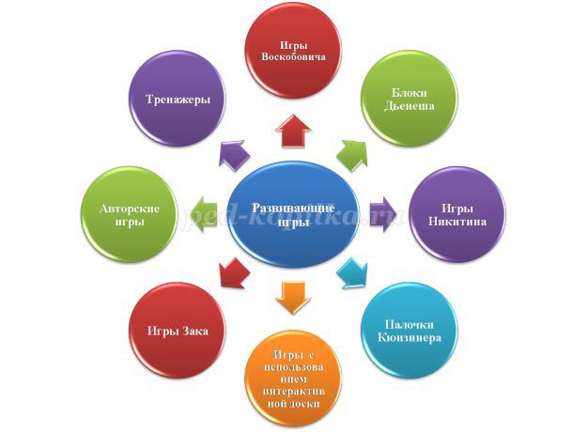
Развивающие игры

Slide 11
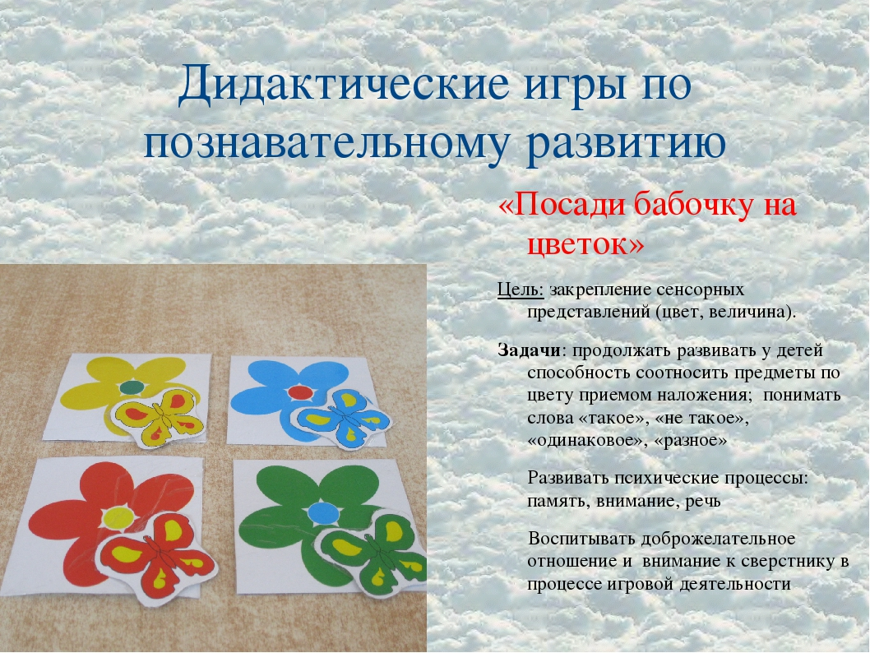
Логическая игра «Посади бабочку на цветок»

Slide 12
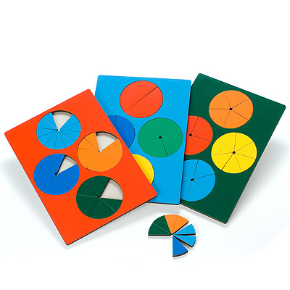
Логическая игра «Собери круг» Игры способствуют развитию мелкой моторики рук, логического мышления, воображения, закрепления знания цветового спектра.

Slide 13
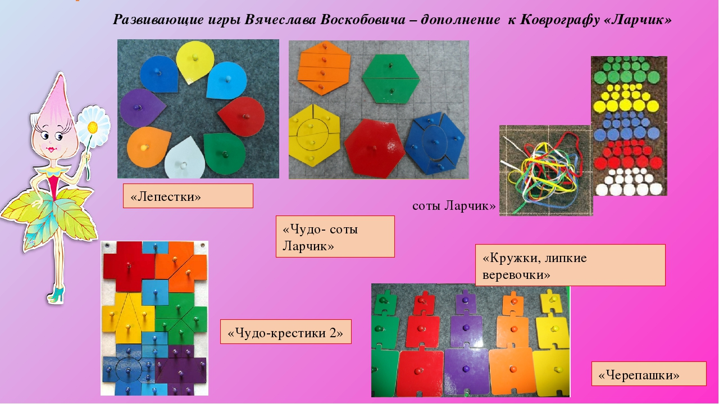
Игры Воскобовича Это игры нового типа, моделирующие творческий процесс, создающие свой микроклимат для развития творческой стороны интеллекта.

Slide 14
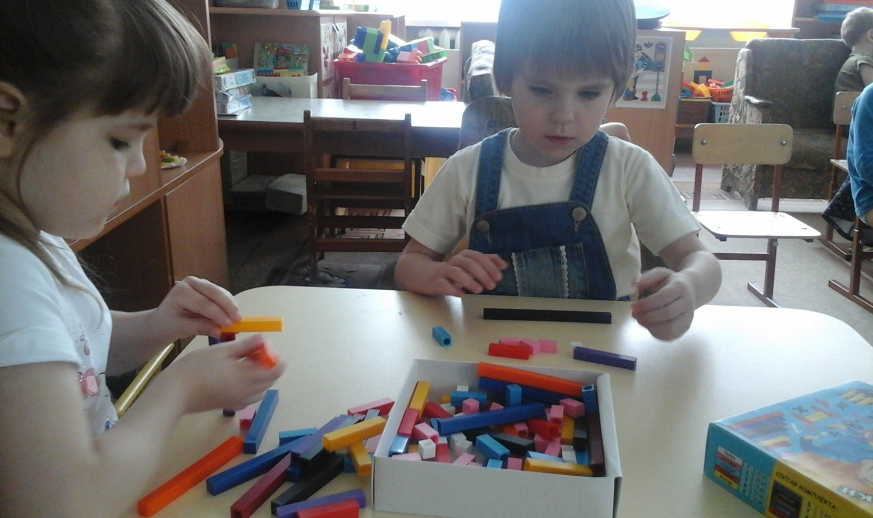
Палочки Кюизенера С помощью палочек Кюизенера ребенок учится декодировать игру красок, числовые соотношения. Они вызывают живой интерес детей, развивают активность и самостоятельность в поиске способов действия с материалом, путей решения мыслительных задач.

Slide 15
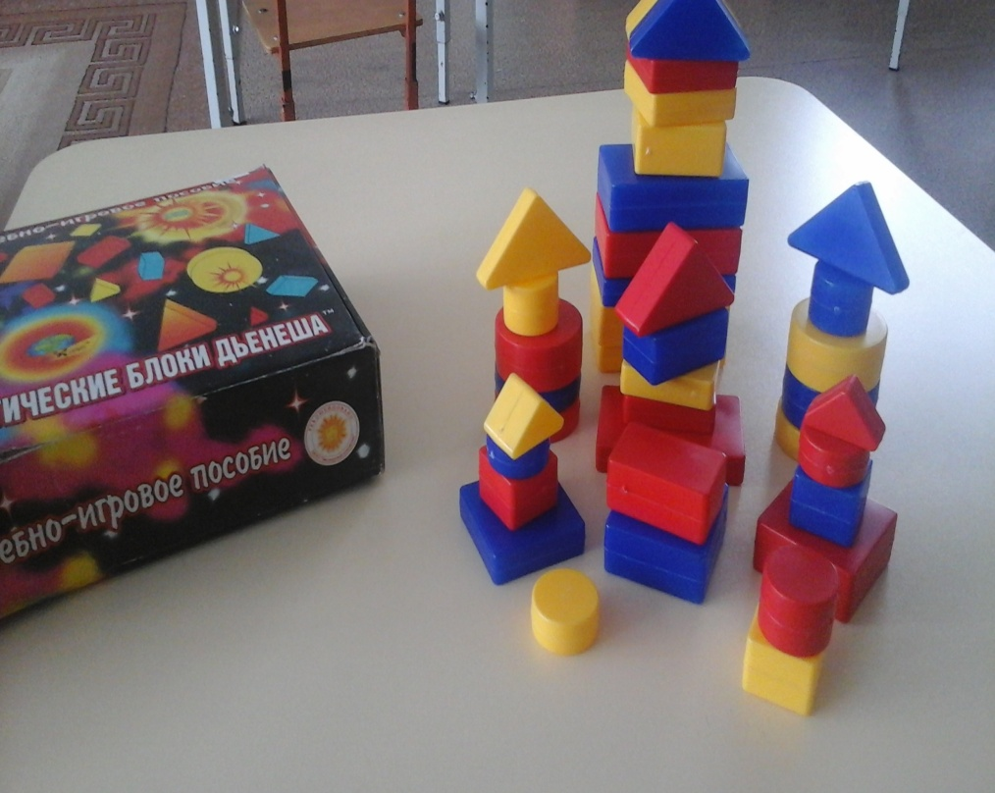
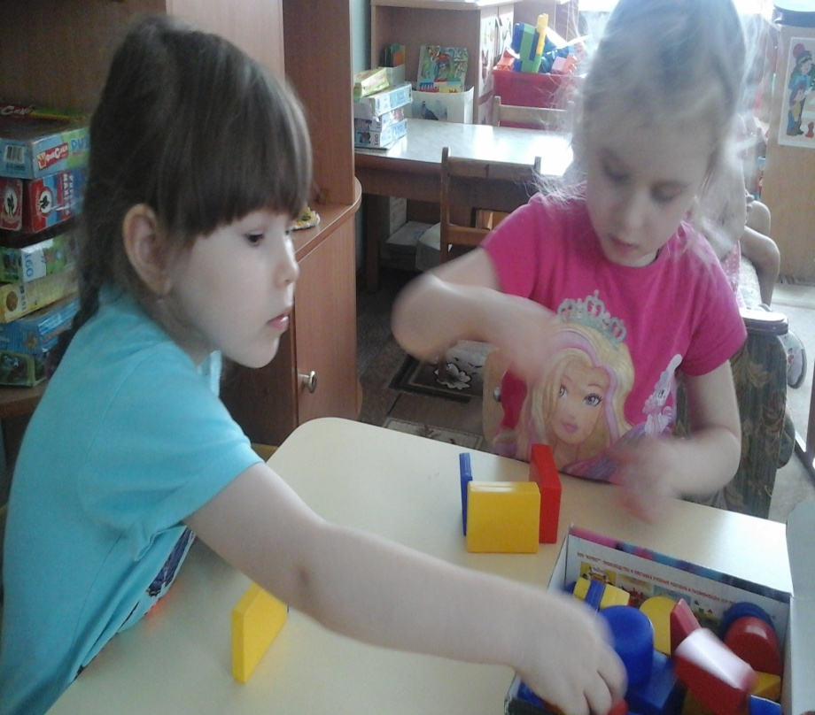
Блоки Дьенеша Блоки Дьенеша способствуют развитию умения классифицировать и обобщать геометрические фигуры по признакам, развивать внимание, логическое мышление.

Slide 16
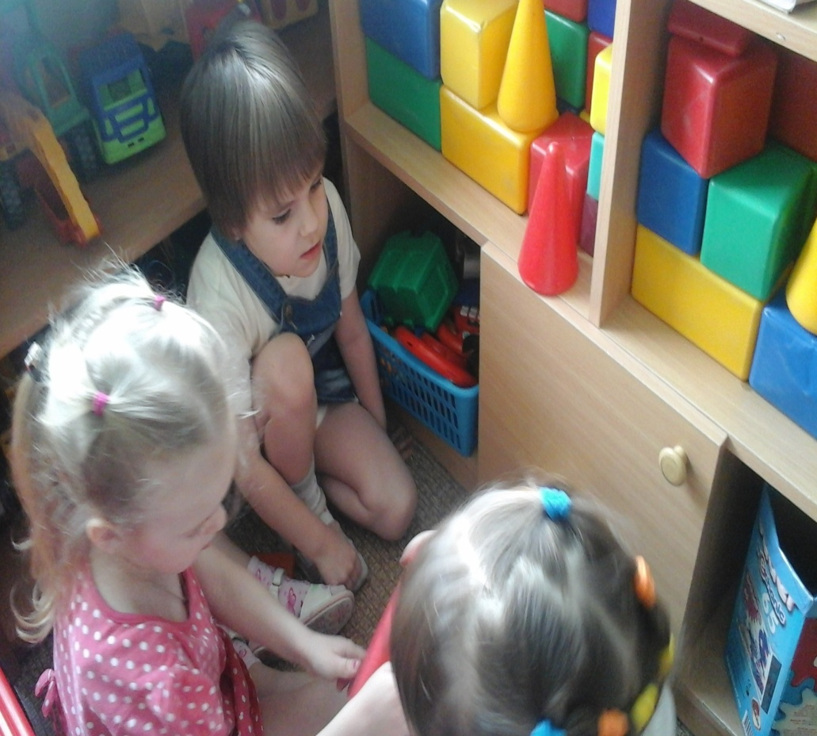
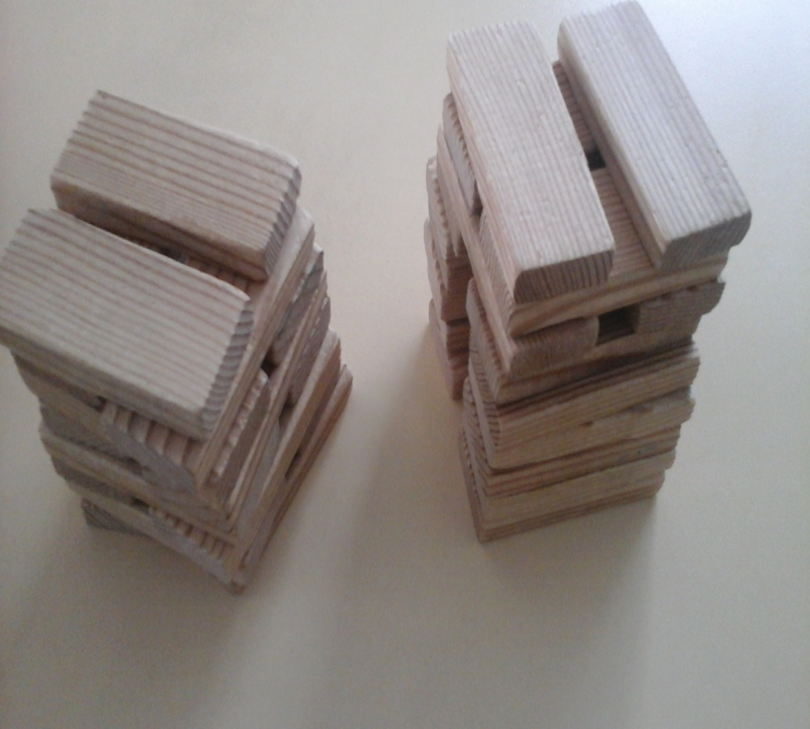
Игры Никитина объединяют один из основных принципов обучения - от простого к сложному - с очень важным условием творческой деятельности - делать всё самостоятельно. Этот союз позволил разрешить в игре сразу несколько проблем, связанных с развитием творческих способностей.

Slide 17
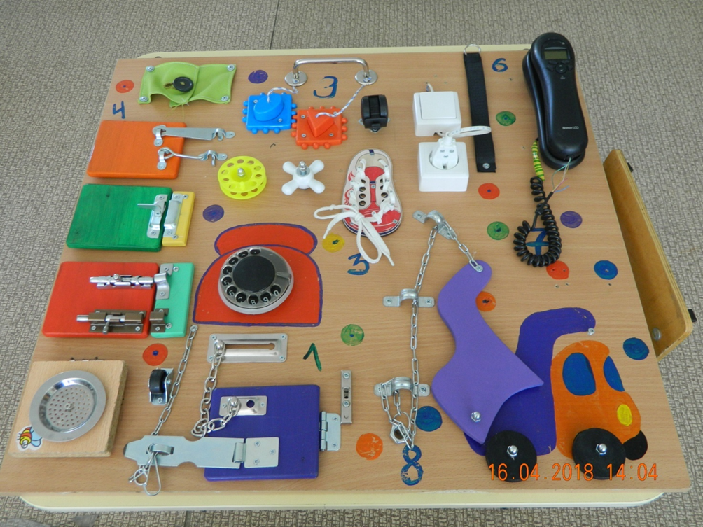
Бизиборд — развивающая доска с замочками и кнопочками для детей (Автор М. Монтессори) Позволяет тренировать моторику, положительно влияет на мыслительные способности и воображение, развивает творческий потенциал, улучшается детское восприятие и концентрация внимания.

Slide 18
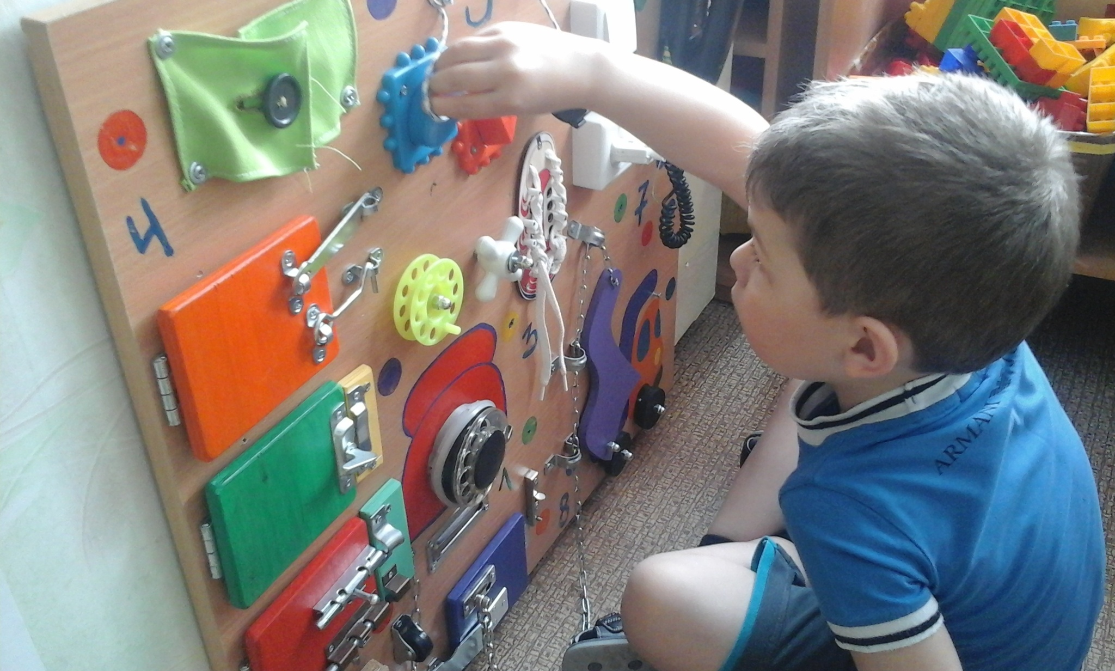

Slide 19
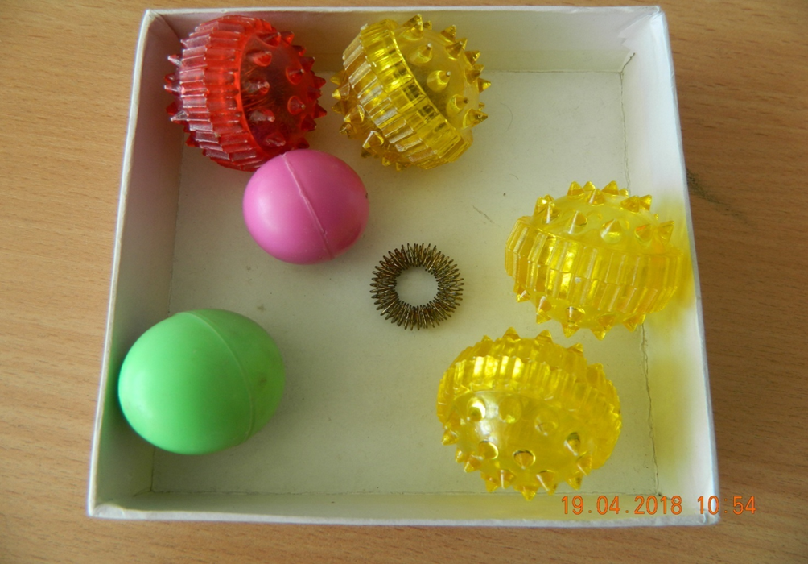
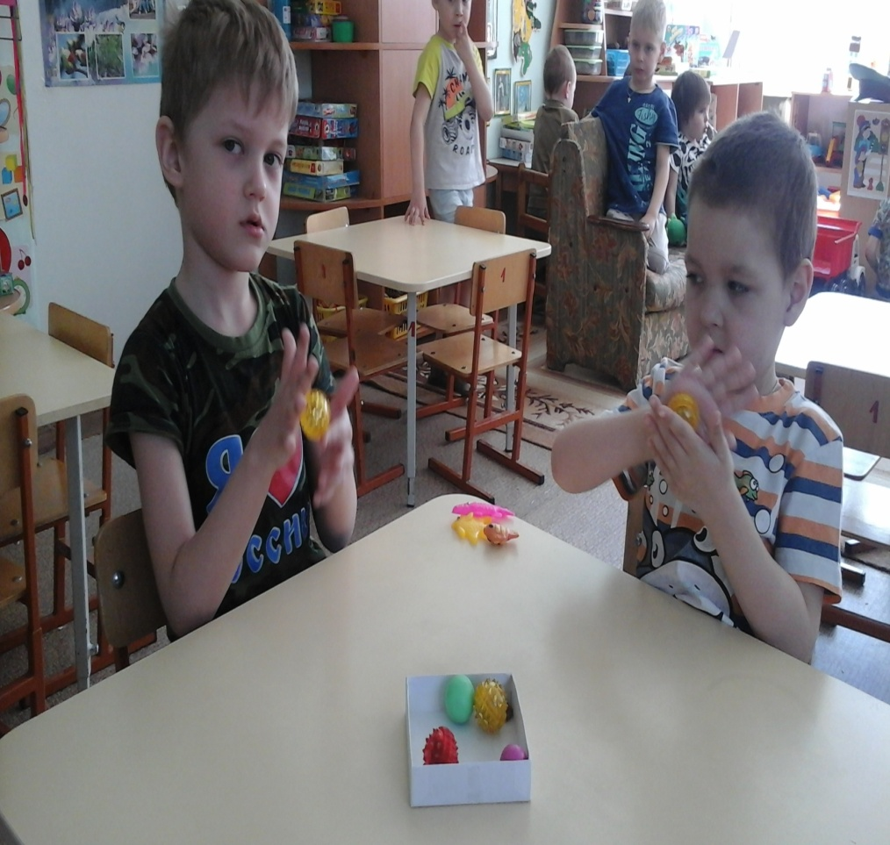
Су - Джок терапия (Автор Пак Чже Ву) Дети достигают хорошего развития мелкой моторики рук, которая оказывает благоприятное влияние на развитие речи.

Slide 20
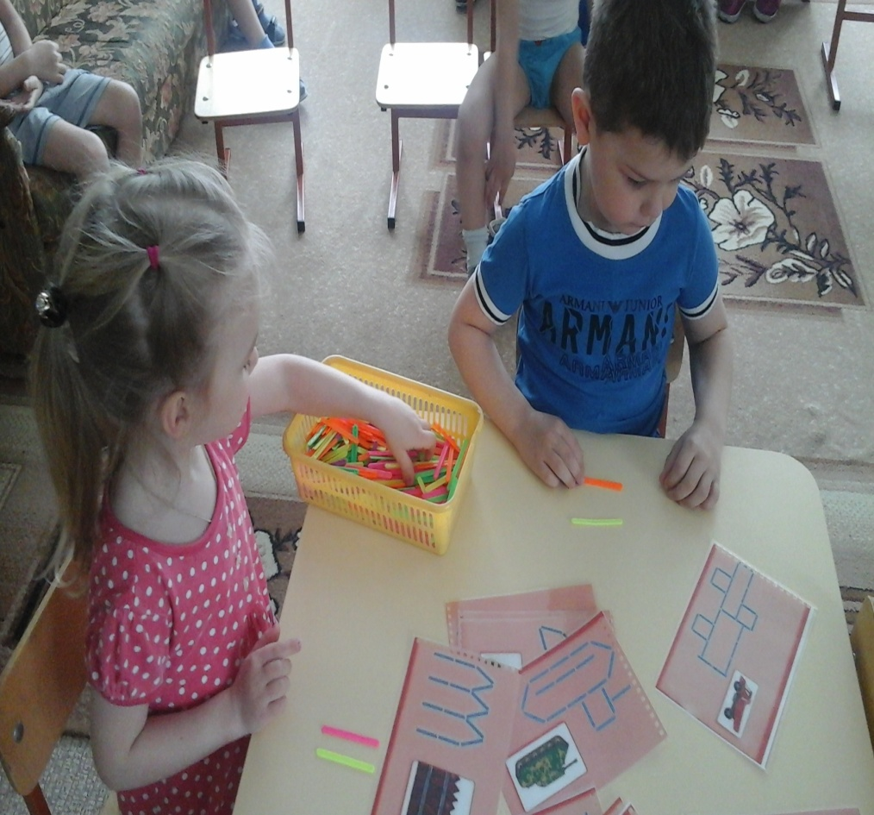
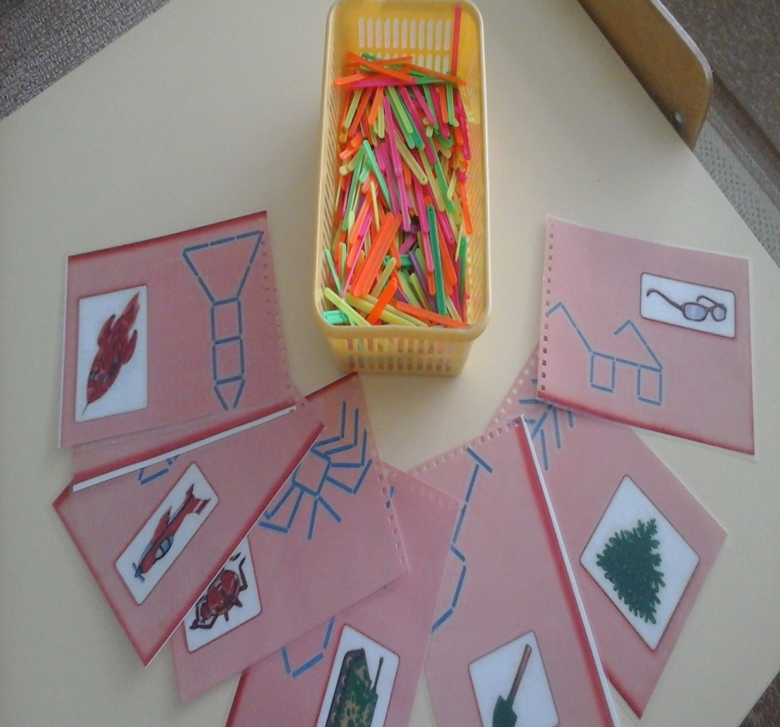
Счетные палочки (Автор З.А. Михайлова) Развивают концентрацию внимания (сосредоточенность),пространственное мышление, логику, воображение, мелкую моторику

Slide 21
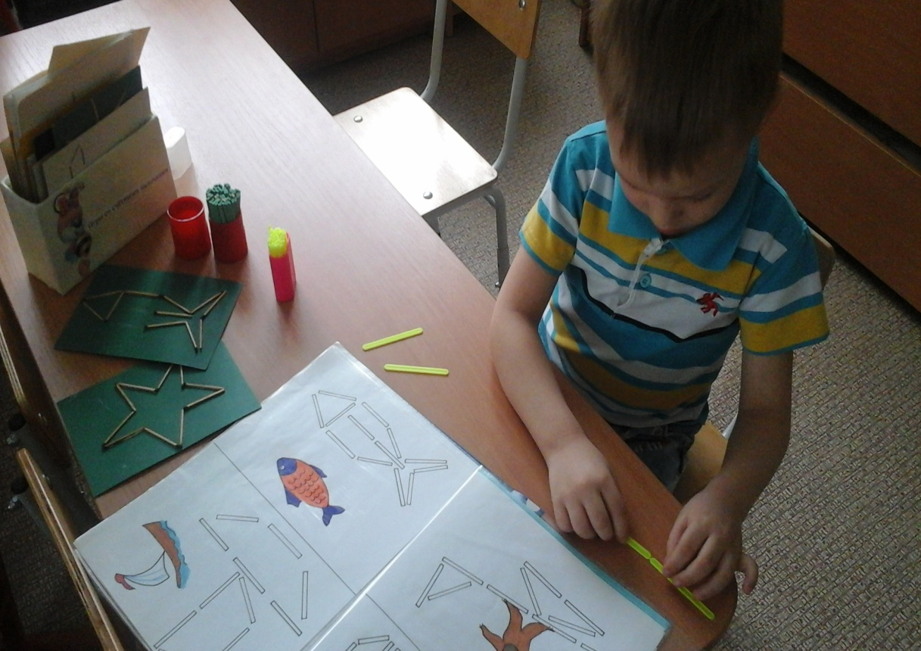

Slide 22
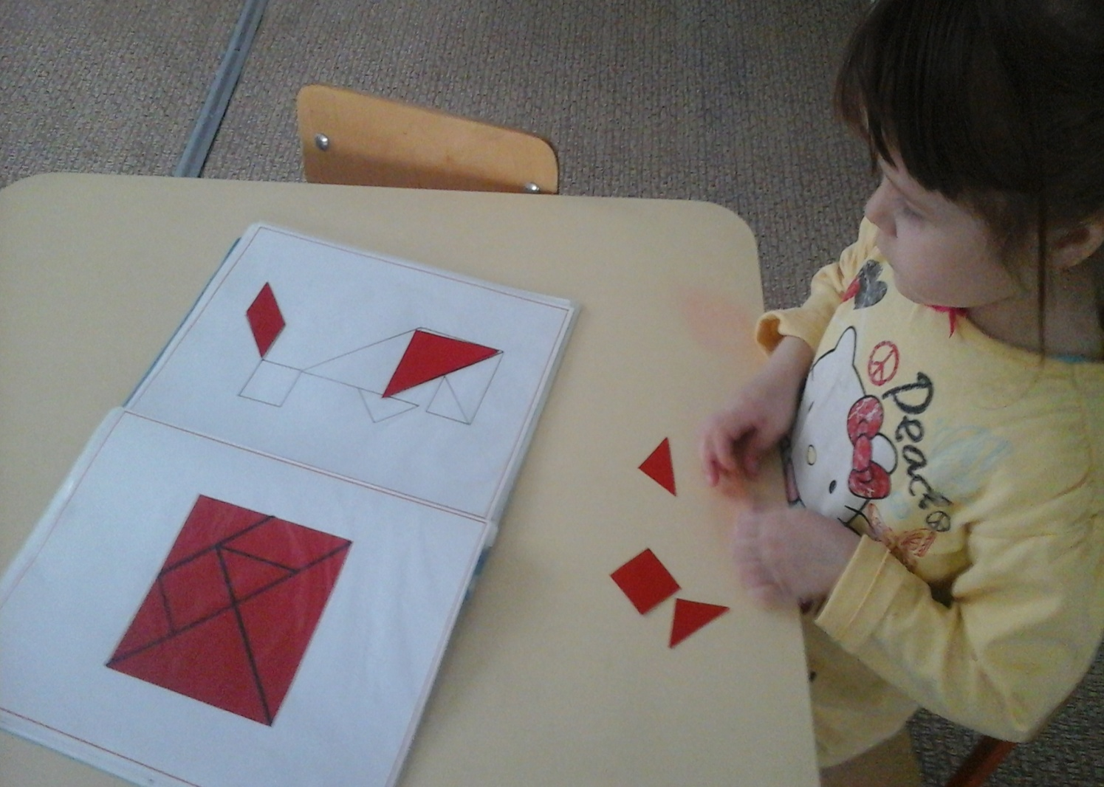
Танграм Знаменитая китайская головоломка. Это игра, развивающая у детей комбинаторные способности, воображение, внимание и умение действовать по инструкции.

Slide 23
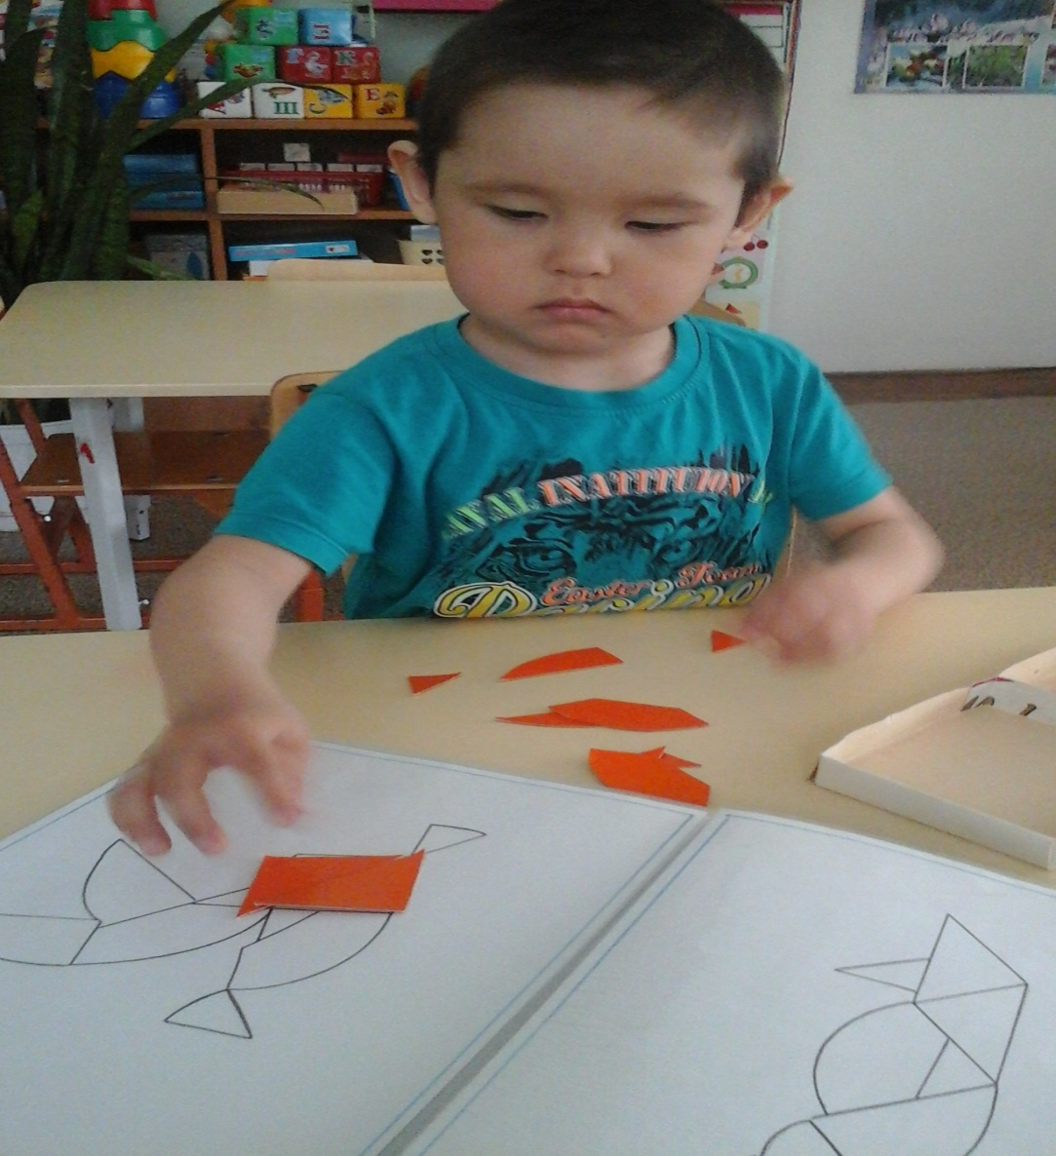
Логическая игра «Колумбово яйцо»

Slide 24

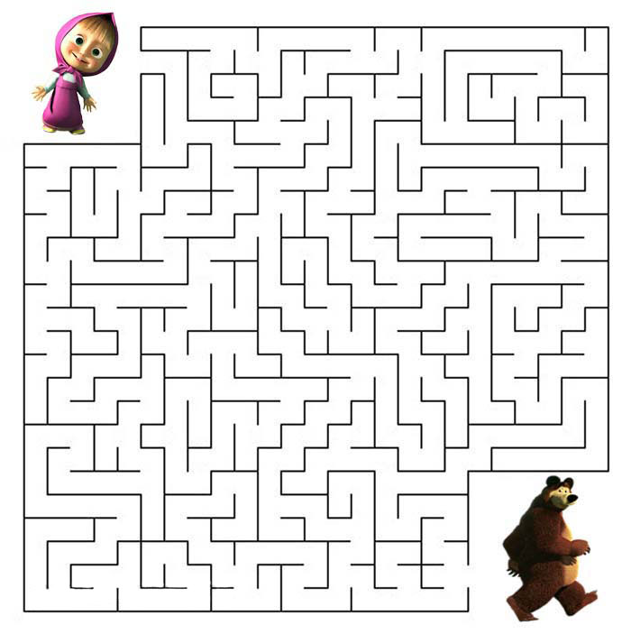
Игры – головоломки Развивают пространственные представления, воображение, конструктивное мышление, комбинаторные способности, сообразительность, смекалку, находчивость, целенаправленность в решении практических и интеллектуальных задач.
Лабиринт

Slide 25
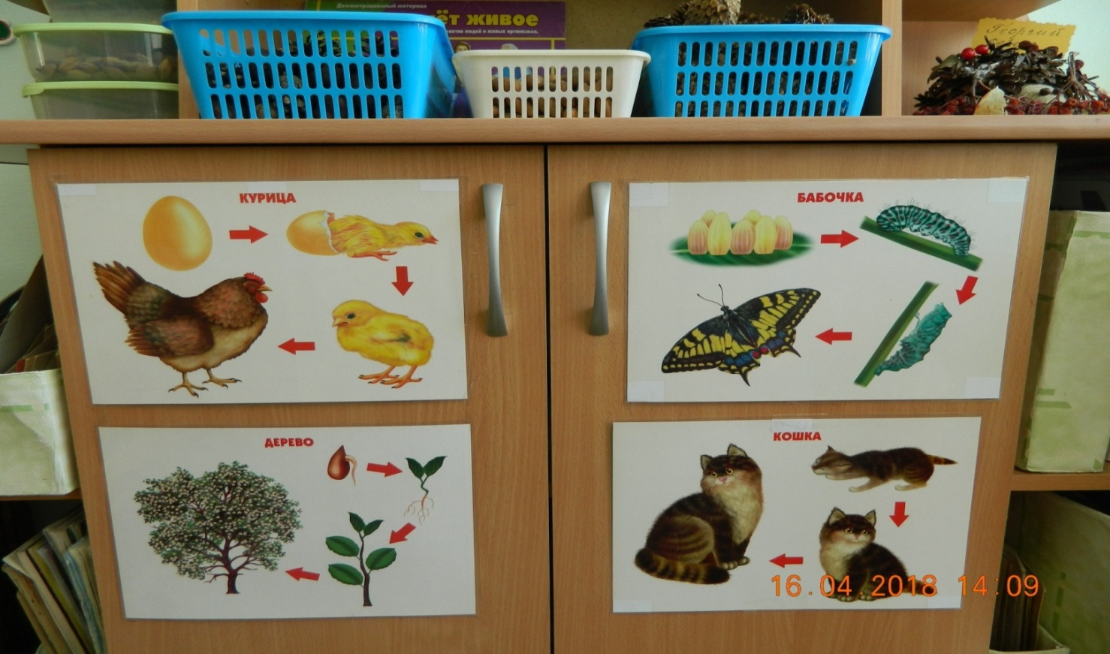
Уголок речевого развития Системный оператор (Автор Т.С. Альтшуллер)

Slide 26
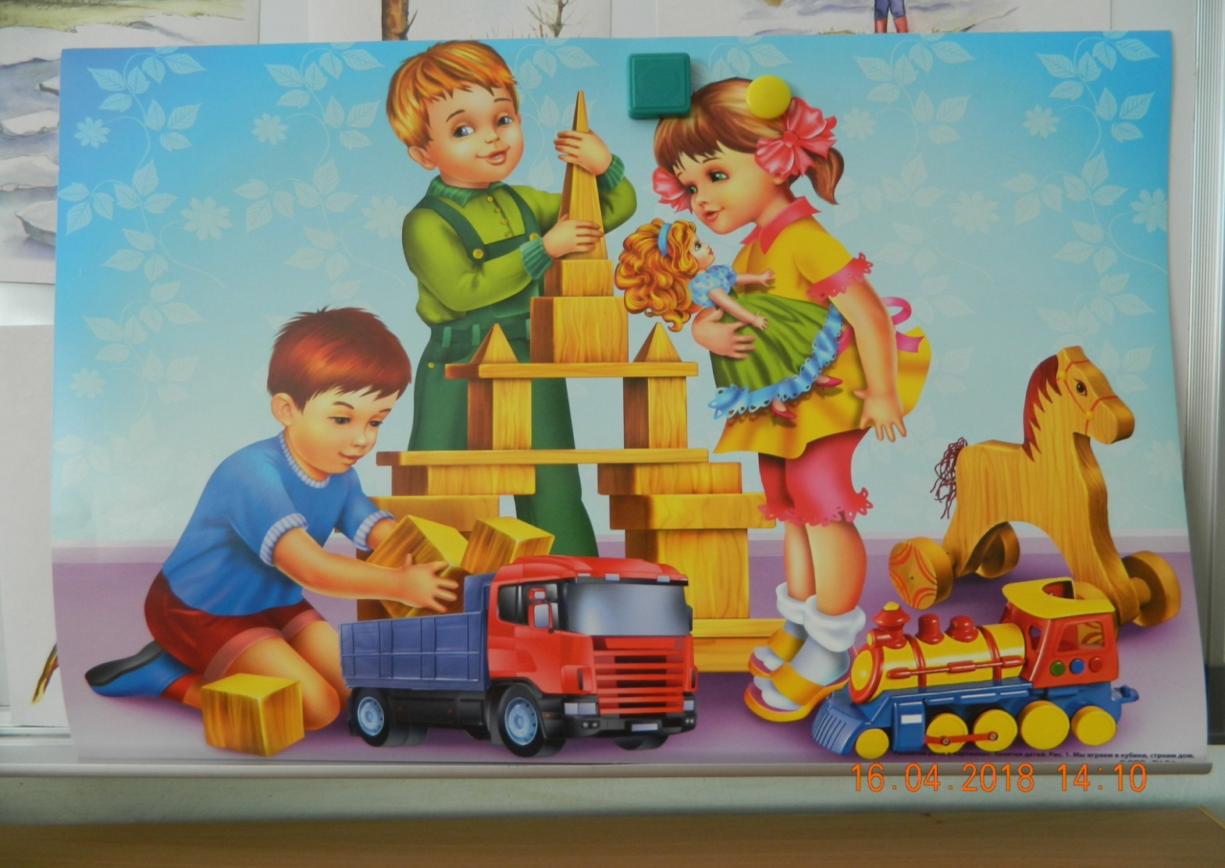
Творческое рассказывание по картине (Автор Т.А. Сидорчук, А.Б. Кузнецова)

Slide 27
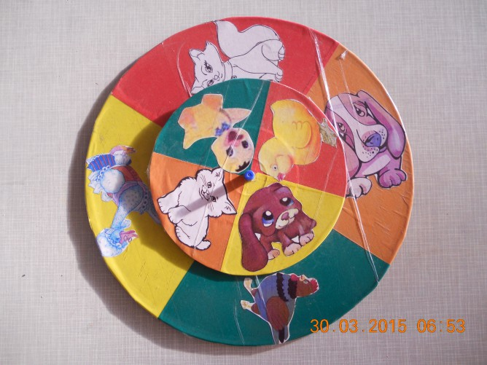
Круги Луллия (Автор Р. Луллий)

Slide 28
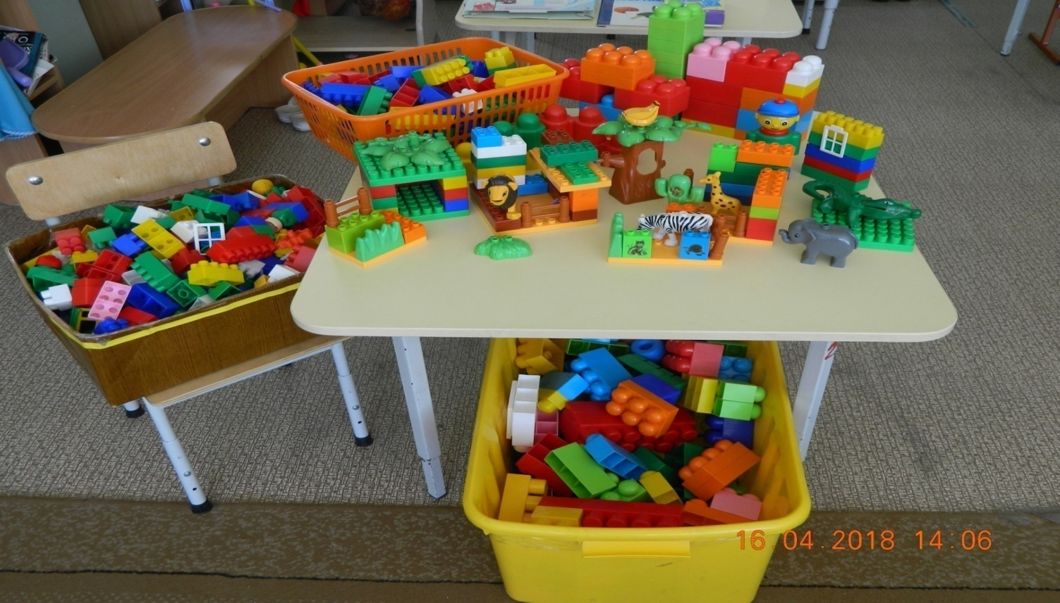
Лего - конструирование (Автор Л.В. Куцакова)

Slide 29
Игры логического содержания помогают воспитать у детей познавательный интерес, способствуют к исследовательскому и творческому поиску, желанию и умению учиться.

